Slide 1


富马酸替诺福韦二吡呋酯颗粒
（海复坦® ）
创新剂型 全龄段精准给药治疗方案

Slide 2
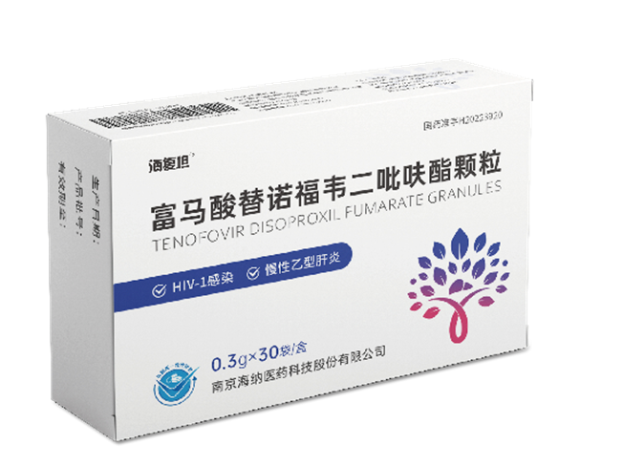

1. 基本信息
参照药品建议：富马酸替诺福韦二吡呋酯片
通用名 | 富马酸替诺福韦二吡呋酯颗粒 | 规格 | 0.3g*30袋
中国大陆首次上市时间 | 2022年12月 （化药3类） | 大陆地区同通用名药品上市情况 | 无
全球首个上市国家及上市时间 | 美国 2012年1月 | 是否为OTC | 否
适应症 | HIV-1 感染 适用于与其他抗逆转录病毒药物联用，治疗2岁及以上体重至少10公斤的儿童和成人HIV-1感染患者。 慢性乙型肝炎 适用于治疗2岁及以上体重至少10公斤的儿童和成人慢性乙肝（HBV）患者。
用法用量 | 按照体重精准给药
富马酸替诺福韦二吡夫酯片为医保乙类药品
本品为创新颗粒剂型，适应症弥补了2-12岁儿童患者适应症空白。
颗粒剂采用聚合物包衣掩味技术，提高儿童、老年患者及无法吞咽的患者的用药依从性。

Slide 3
1. 基本信息
儿童乙肝用药值得关注
我国一般人群 HBsAg 流行率为 6.1%，慢性 HBV感染者高达 8600 万例
1~4岁、5~14岁流行率分别为0.32%、0.94%，儿童感染者约为200万例
但目前针对儿童的乙肝抗病毒药物极度匮乏
最新指南对儿童慢乙肝治疗态度非常积极
药物 | 使用年龄 | 制剂 | 上市状态
恩替卡韦 | 年龄≥2岁，且体重≥10kg | 口服溶液/颗粒剂 | 已上市，已进医保
富马酸替诺福韦 | 年龄≥2岁，且体重≥10kg | 口服粉剂（国内叫颗粒剂） | FDA2018年12月增加了2-12岁儿童乙型肝炎治疗的适应症 颗粒剂目前南京海纳独家上市
儿童（进展期）：无论年龄大小均应及时进行抗病毒治疗，但需考虑长期治疗的安全性及耐药性问题。1岁及以上儿童可考虑普通干扰素-α治疗，2岁以上可选用ETV或TDF治疗。
儿童（免疫耐受期）：对于年龄1~7岁的免疫耐受期患儿，及时缺少肝组织学检测证据，也可考虑抗病毒治疗。使用抗病毒药物和方案参照儿童进展期CHB。
中华医学会肝病学分会, 中华医学会感染病学分会. 中华肝脏病杂志, 2022, 30(12): 1309-1331.

Slide 4



替诺福韦二吡呋酯被国内外指南推荐一线抗病毒治疗药物
2. 有效性
（WHO 2015）
（APASL 2016）
(EASL 2017)
(AASLD 2018)
（CMA 2022）
中国慢乙肝抗病毒药物发展迅速，目前有2-12岁儿童适应症的只有TDF,ETV
普通干扰素
1992
LAM
1999
TDF
2013
(国际2008)
聚乙二醇干扰素α-2a
ADV
2005
ETV
2006
聚乙二醇干扰素α-2b
LdT
2007
TAF
2018
迄今为止，尚未检测到替诺福韦相关耐药

Slide 5
2. 有效性
替诺福韦治疗慢性乙肝患者8年，强效抑制病毒复制，针对2-12岁儿童亦疗效显著
144研究显示：针对2-12岁儿童疗效显著
102，103研究显示替诺福韦治疗8年，98%以上的患者达到HBV DNA<400拷贝/ml
第48周的终点 | 富马酸替诺福韦二吡呋酯 N=60 | 安慰剂组 N=29
HBV DNA<400 copies/ml（69IU/ml） | 46/60（77%） | 2/29（7%）
ALT 正常化 | 38/58（66%） | 4/27（15%）
HBeAg 清除 | 17/56（30%） | 8/29（28%）
HBeAg 血清转化 | 14/56（25%） | 7/29（24%）
试验144中，89名HBeAg阳性（96%）和阴性（4%）2-12岁慢性HBV患者给药富马酸替诺福韦二吡呋酯 8mg/kg最高剂量为300mg（N=60）或安慰剂（N=29）每日一次共48周。第48周，与安慰剂组相比，富马酸替诺福韦二吡呋酯组中HBV DNA <400copies/mL（69 IU/mL）和ALT正常化的比例总体更高。HBeAg清除和HBeAg血清转化组之间无差异。
Marcellin P, Gane E, Buti M, et al. Regression of cirrhosis during treatment with tenofovir disoproxil fumarate for chronic hepatitis B: a 5-year open-label follow-up study. Lancet. 2013;381(9865):468-75;
11 Tsai N, Buti M, Edward Gane E, et al. Six Years of Treatment With Tenofovir DF for Chronic Hepatitis B Virus Infection is Safe and Well Tolerated and Associated With Sustained Virological, Biochemical, and Serological Responses With No Detectable Resistance. Hepatol Int.2013; 7 (Suppl 1):11.abstract:1888

Slide 6
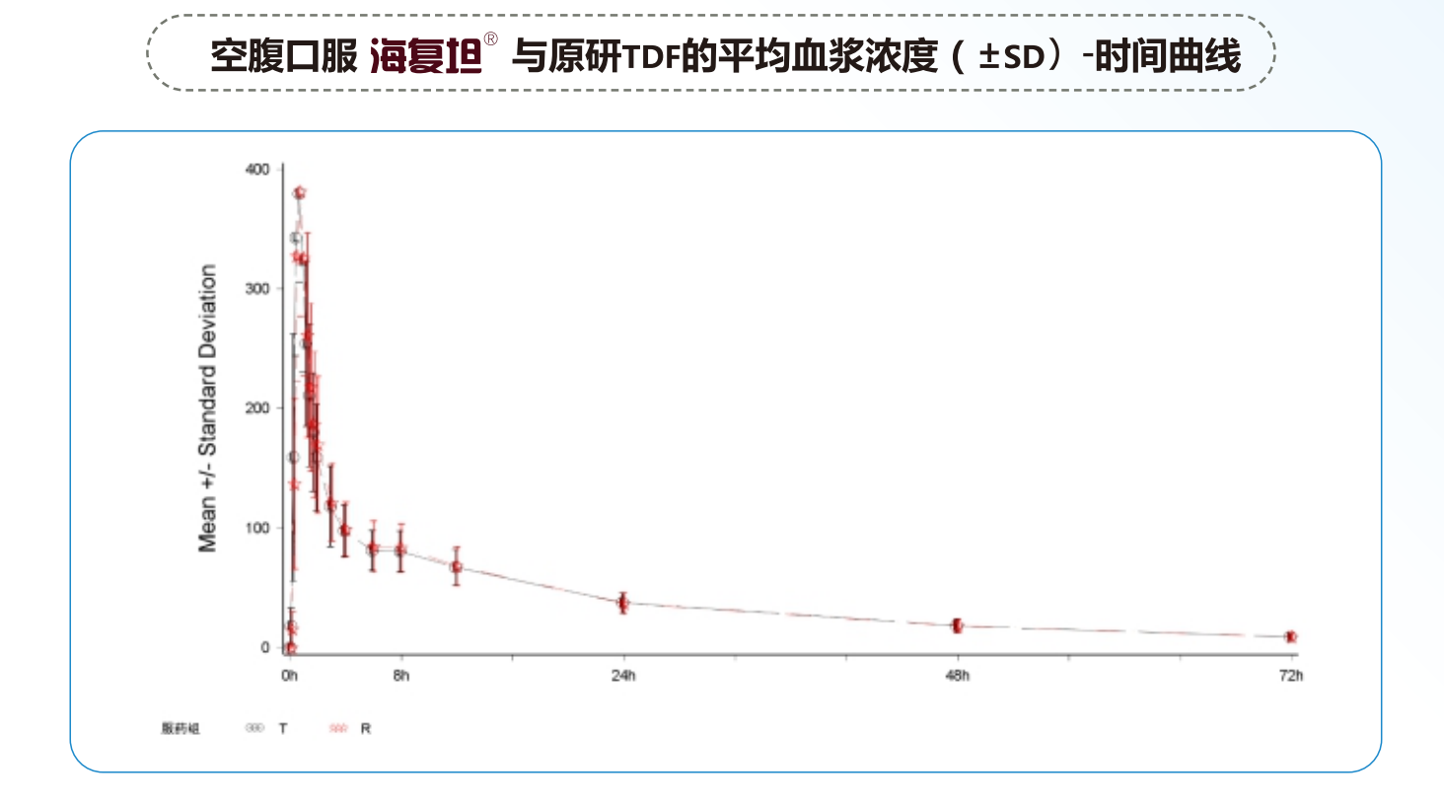
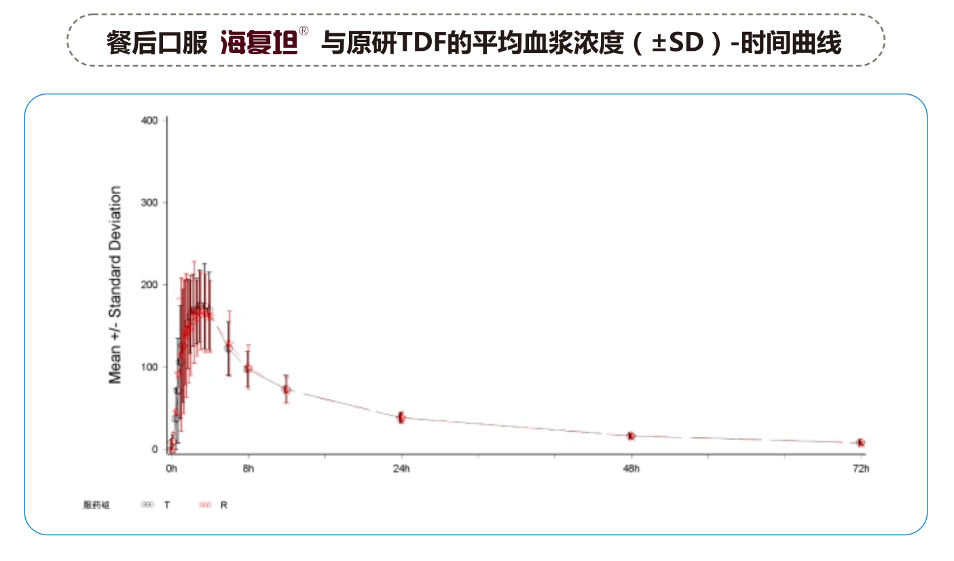
2. 有效性
富马酸替诺福韦二吡呋酯颗粒（海复坦® ）-与原研等效
严格遵守新版化学药品注册分类要求开展BE试验
随机、开放、双周期、双交叉设计评价中国健康受试者空腹和餐后单次口服的人体生物等效性研究，48例，各24例
  受试制剂：富马酸替诺福韦二吡呋酯颗粒
  参比制剂：美国上市Viread（40mg/g）
结果：
等效性良好：Cmax、AUC0-t 和 AUC0-∞的 90%置信区间皆在 80.00% ~125.00%等效区间内，等效
安全性良好：未发生SAE或需特殊关注的其他重要不良事件

Slide 7
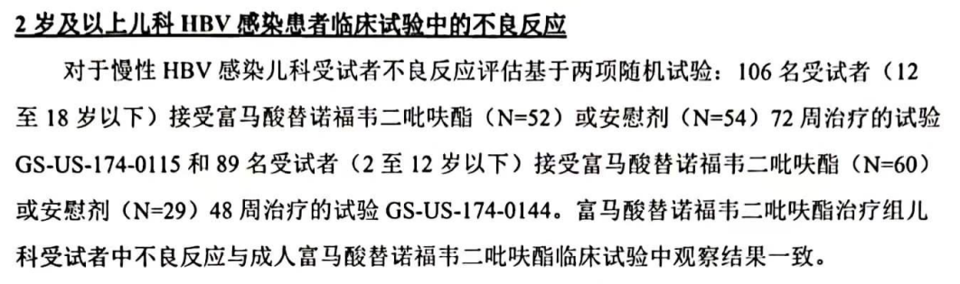
3. 安全性
TDF长期治疗的安全性、耐受性良好；针对2-18岁儿童亦安全性良好
替诺福韦治疗8年耐受性良好：
  各项肾脏不良事件发生率均≤2.2%。
  从第4年开始，每年均通过DXA扫描对骨密度（BMD）进行评估，结果显示，平均BMD（T评分）持续保持稳定。
  TDF治疗组儿科受试者中的不良反应与成人临床试验中观察结果一致。
不良事件 | 例数 | 发生率
导致停用研究药物 | 13 | 2.2%
死亡 | 12 | 2.1%
药物相关不良事件 | 7 | 1.2%
药物相关3或4级不良事件 | 6 | 1.0%
血肌酐高于基线 ≥0.5mg/dL | 13 | 2.2%
PO₄ <2.0mg/dL | 10 | 1.7%
肌酐清除率<50mL/min | 6 | 1.0%
由于肾脏事件降低用药剂量，中断治疗或停止治疗 | 20 | 3.4%
原发性肝细胞癌（HCC） | 14 | 2.2%
1. Marcellin P, et al.[J]. Hepatology, 2014; 60(S1): 313A, Abs.229.
2. EASL 2017 Clinical Practice Guidelines on the management of hepatitis B virus infection[J]. Journal of Hepatology, 2017, 67(2):370-398.

Slide 8
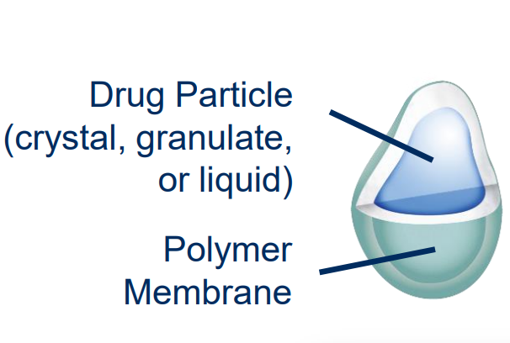
4. 创新性
创新剂型、聚合物包衣掩味技术
尤其适合儿童、老年患者、无法吞咽患者
国内首个替诺福韦颗粒剂
相对于片剂、胶囊剂等剂型，颗粒剂方便服用，剂量准确，极大提高用药依从性。
聚合物包衣掩味技术有效掩味而不影响药物释放
富马酸替诺福韦二吡呋酯具有强烈的苦味，对于儿童及吞咽困难患者用药造成很大困扰。
保持与原研一致的处方组成，采用聚合物包衣技术实现有效掩味而不影响药物释放，特别适合老人和儿童。
国内上市的恩替卡韦颗粒为普通颗粒，水冲服，无法做到掩味，而且剩余部分也会造成浪费
基于凝聚法聚合物微囊化包衣技术
实现有效掩味和最佳释放

Slide 9
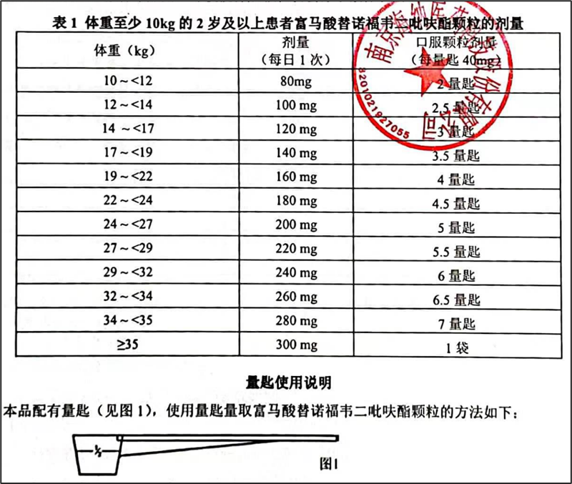
4. 创新性
配备量勺，实现全龄段精准给药
目前有2-12岁儿童适应症的抗病毒药物只有富马酸替诺福韦二吡呋酯和恩替卡韦，而富马酸替诺福韦二吡呋酯是更新一代抗病毒药
2022慢乙肝防治指南明确指出：儿童用药需要更精准剂量调节
配备量勺，按照体重精准给药，剩余部分25度以下保存可以继续使用，确保安全性、经济性

Slide 10
5. 公平性
全龄段精准给药，惠及广大儿童、老年患者、吞咽困难患者
我国慢乙肝儿童感染者约有200万例，本品适应症涵盖2岁以上儿童群体，可实现全龄段精准给药。
我国老龄化趋势加剧，据统计65岁以上人群吞咽障碍发生率15%-30%。本品作为颗粒剂，方便服用。
价格合理，企业愿拿出最大诚意
目前企业已自主降低价格，谈判阶段也愿意最大诚意降价服务患者。
量勺精准给药可避免浪费，如对于体重12kg以下儿童，1袋可满足近4天药量，日治疗费用大大降低。
儿童制剂工艺更复杂，成本更高。
弥补目录短板，提高慢乙肝儿童患者用药保障
目前有慢乙肝2-12岁儿童适应症的只有TDF、ETV，恩替卡韦颗粒已通过谈判纳入医保，TDF颗粒也亟待纳入，进一步提高儿童用药保障。
适应症明确，临床管理便利

Slide 11


恳请您支持替诺福韦二吡呋酯颗粒进入国家医保，
帮助更多儿童及服药困难的乙肝患者获益!

